Slide 2
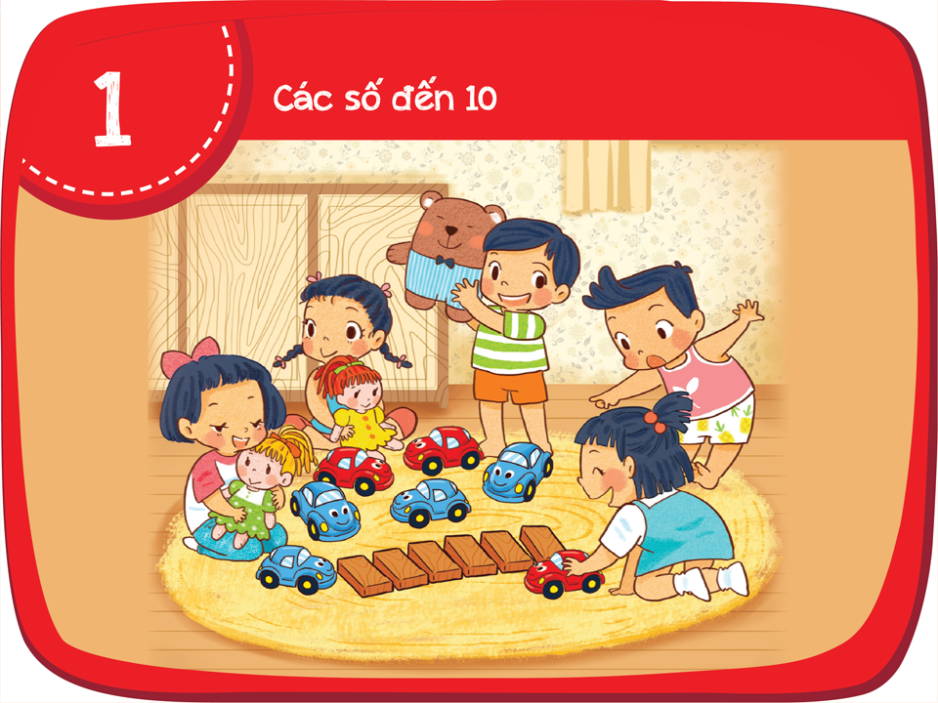

Slide 3
Ôn tập 1

Slide 4
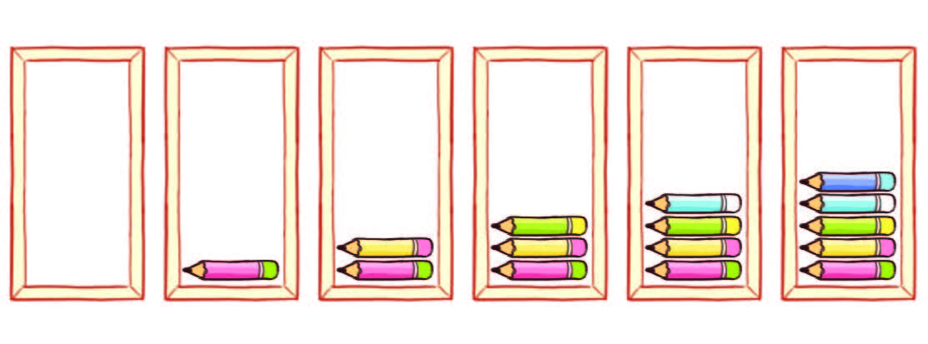
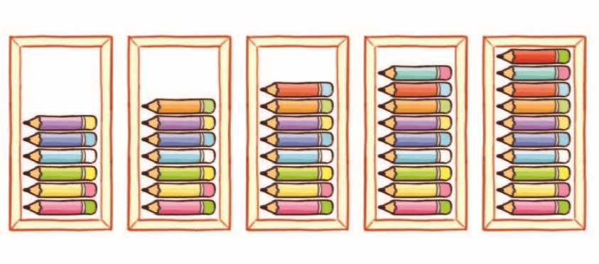
Mỗi hộp có bao nhiêu chiếc bút?
0
1
2
3
4
5
?
?
?
?
?
?
6
7
8
9
10
?
?
?
?
?
Notes:
click chuột vào từng tranh để hiển thị đáp án

Slide 5
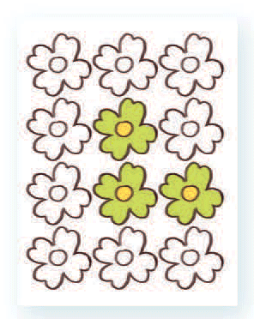
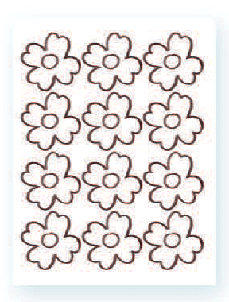
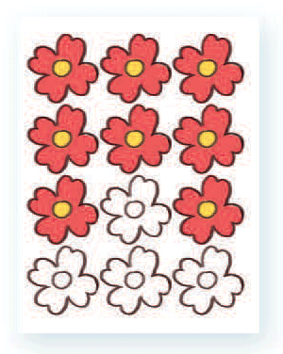
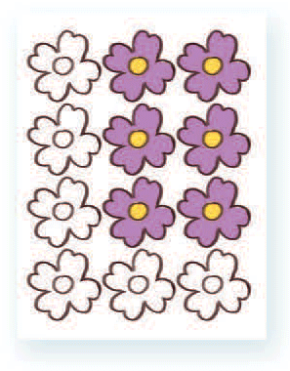
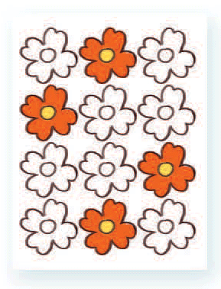
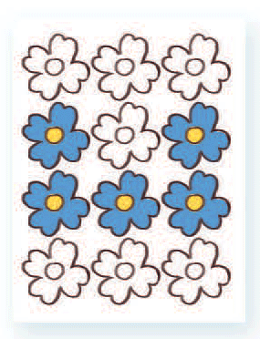
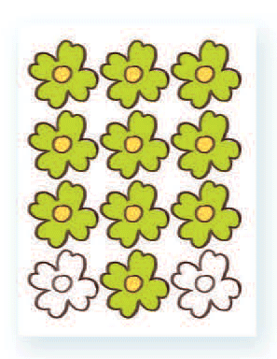
Đã tô màu bao nhiêu bông hoa?
2
3
0
8
7
?
?
?
?
?
9
?
6
4
1
5
10
?
?
?
?
?
Notes:
click chuột vào từng tranh để hiển thị đáp án

Slide 6
Đã tô màu bao nhiêu bông hoa?
?
3
Notes:
click chuột vào từng tranh để hiển thị đáp án

Slide 7
Đã tô màu bao nhiêu bông hoa?
2
3
0
8
7
9
?
?
?
?
?
6
4
1
5
10
?
?
?
?
?
Notes:
click chuột vào từng tranh để hiển thị đáp án

Slide 8
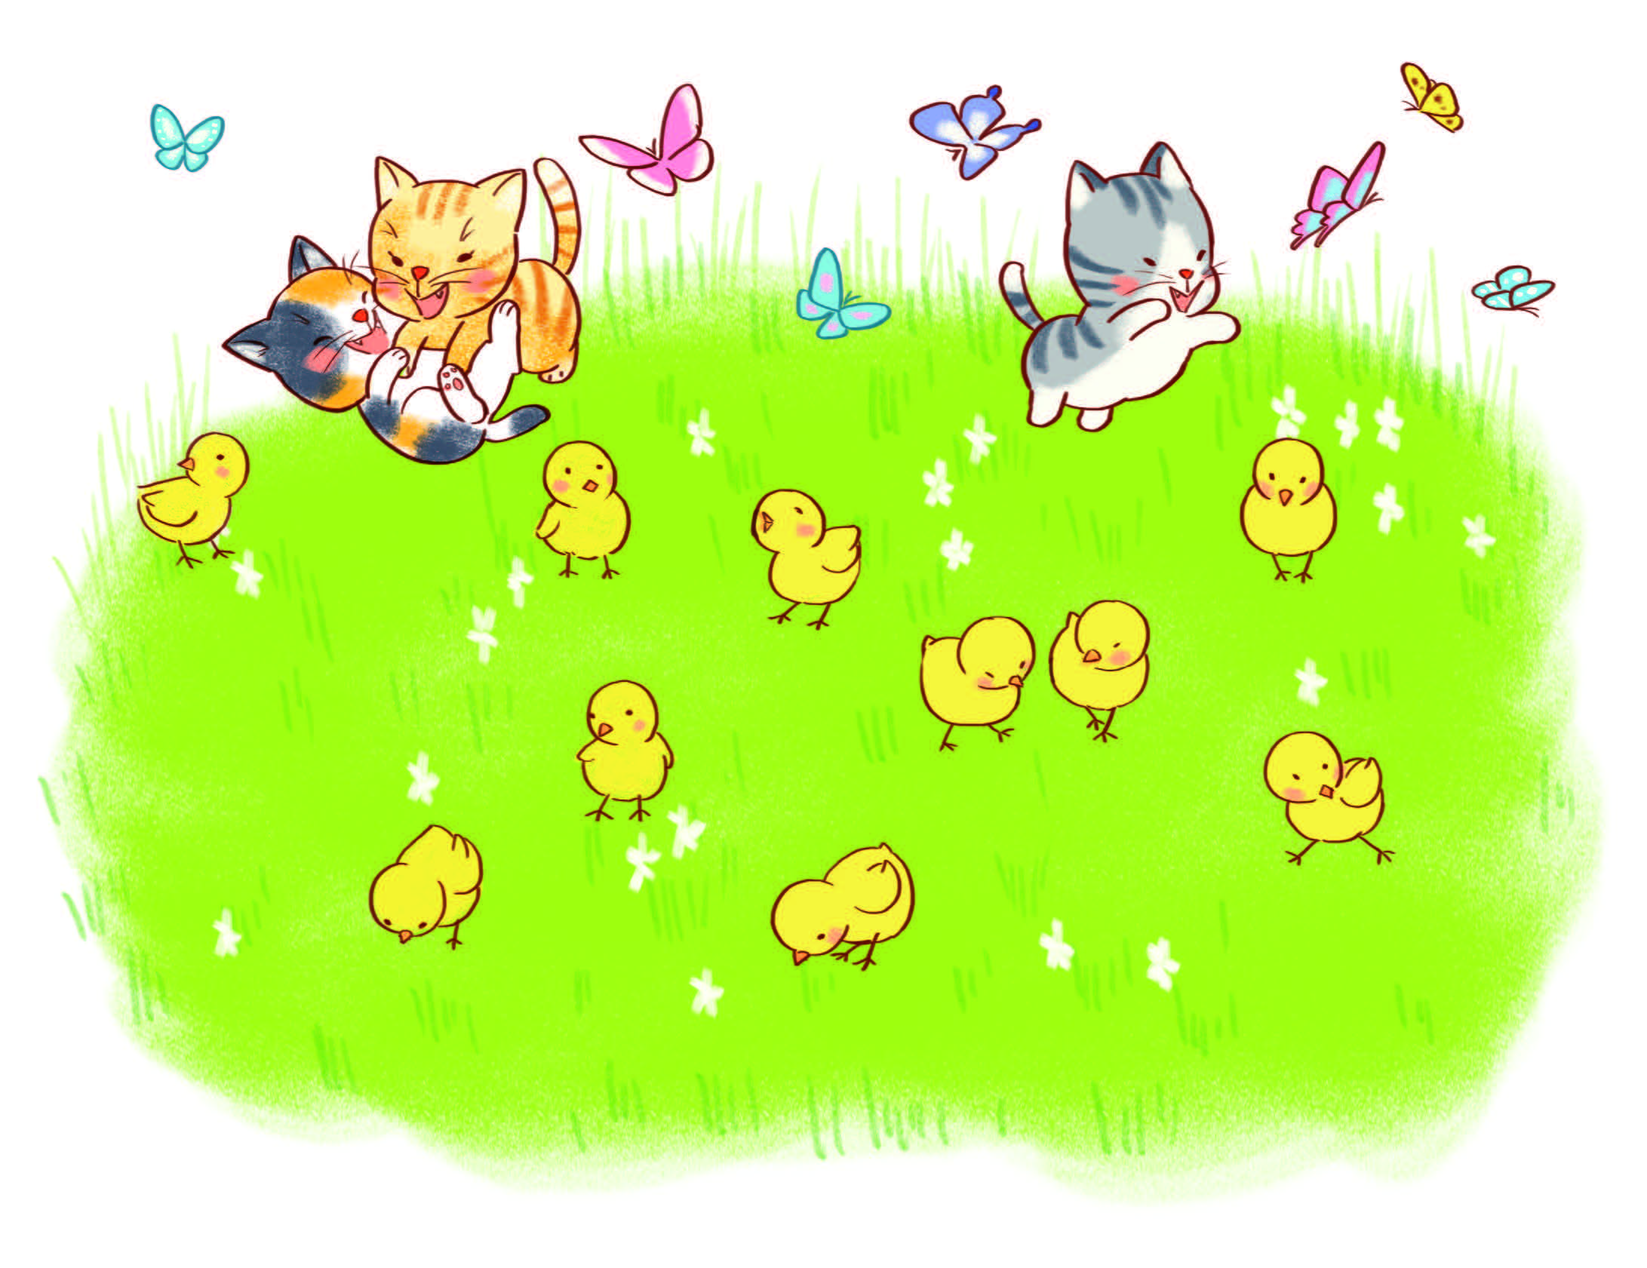
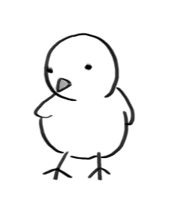
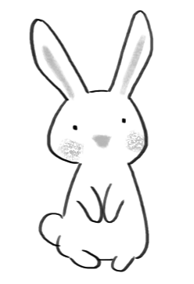
Xem tranh rồi trả lời câu hỏi.
10
3
7
0

Slide 10
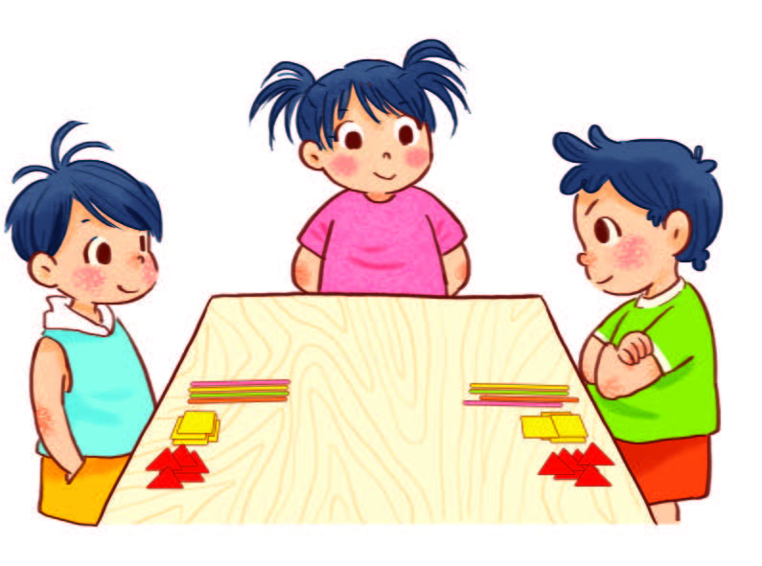
Trò chơi “Lấy đúng, lấy nhanh”
Số người: 3
Chuẩn bị:
1. Mỗi người chơi A, B sắp 10 , 10 và 10 trên bàn.
C
A
B

Slide 11
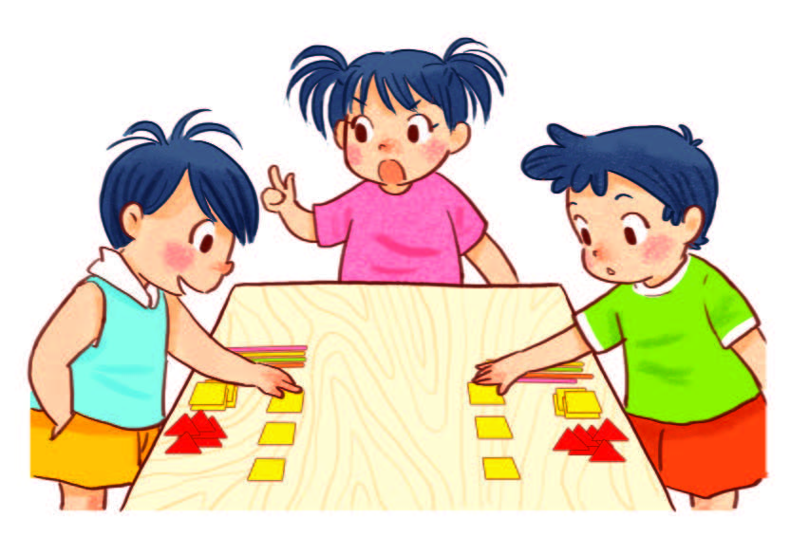
Trò chơi “Lấy đúng, lấy nhanh”
2. Người C nói, ví dụ: “lấy 3 hình vuông!”, thì mỗi người chơi A, B lấy đúng 3 hình vuông xếp trước mặt.
C
A
B

Slide 12
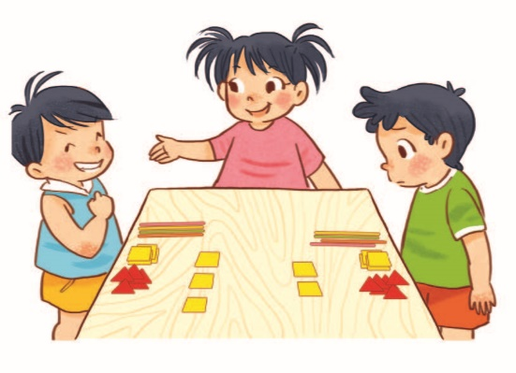
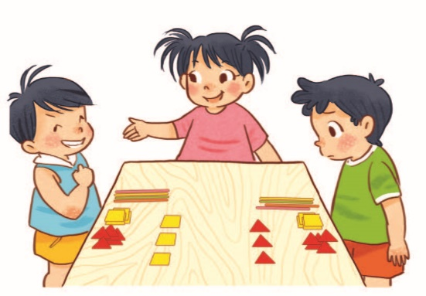
Trò chơi “Lấy đúng, lấy nhanh”
3. Người C quan sát rồi nói tên người thắng cuộc.
Nếu một người lấy đúng và một người lấy sai (sai số lượng hoặc sai vật) thì người lấy đúng thắng cuộc.
C
C
B
B
A
A
Nếu cả hai người cùng lấy đúng thì người nào lấy nhanh hơn là người thắng cuộc. Đổi người nêu yêu cầu thành người chơi và lại chơi như trên.

Slide 13
!

